Slide 1
BAB 5 Prategangan BJT
Oleh : Unang Sunarya, ST.,MT

Slide 2
Transistor Sebagai Penguat
Salah satu fungsi transistor pada kondisi aktif adalah sebagai penguat sinyal. Dalam hal ini, dibahas penguat sinyal kecil BJT pada frekuensi tengah.
Ada beberapa langkah menentukan besar penguatan pada transistor diantaranya adalah :
1. Analisis DC (Prategangan dc)
2. Analisis AC

Slide 3
Analisis DC (Prategangan DC)
Tujuannya adalah untuk menentukan kondisi transistor, apakah berada daerah cutoff, saturasi, atau aktif.
Langkah-langkahnya adalah :
1. Semua kapasitor dalam kondisi open circuit (rangkaian terbuka).

Slide 4
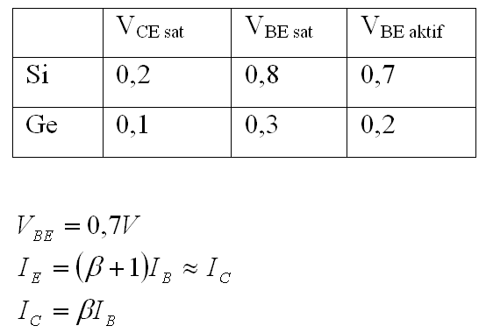
Tegangan – Tegangan Transistor NPN

Slide 5
Analisis Kondisi Kerja BJT
Tipe NPN
1. Operasi Daerah Aktif
2. Operasi Daerah Saturasi
3. Operasi Daerah Cutoff
Tipe PNP
1. Operasi Daerah Aktif
2. Operasi Daerah Saturasi
3. Operasi Daerah Cutoff

Slide 6
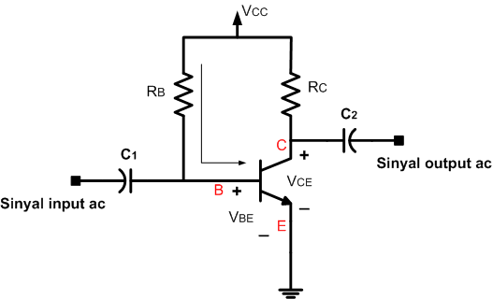
Fixed – Biased Circuit (Prategangan Tetap)

Slide 7
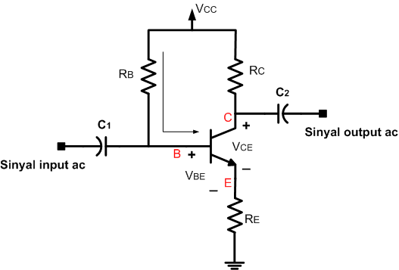
Emitter Stabilized Bias Circuit (Rangkaian Prategangan Penstabil Emiter)

Slide 8
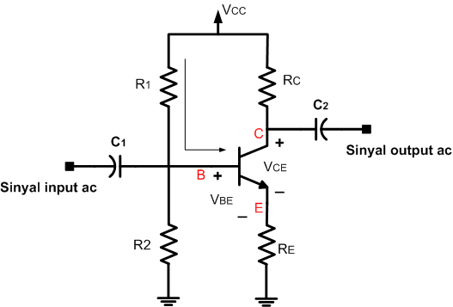
Voltage Divider Bias (Prategangan Rangkaian Pembagi Tegangan)

Slide 9
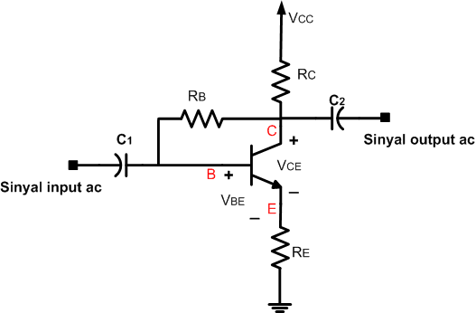
DC Bias With Voltage feedback

Slide 10
Referensi
Boylestad, Robert L & louis N , Electronic device and circuit theory , New Jersey: Prentice Hall, 2002.
Ramdhani, M. 2010. Buku Diktat Elektronika 1. Bandung.Universitas Telkom.
Sedra, Adel & Kenneth C. Smith, Microelectronic circuits , Oxford : Oxford Univ. Press, 2004.
Tooley,Mike, Rangkaian elektronik:prinsip dan aplikasi , Jakarta: Erlangga, 2003.

Slide 11
SEKIAN

